Slide 1
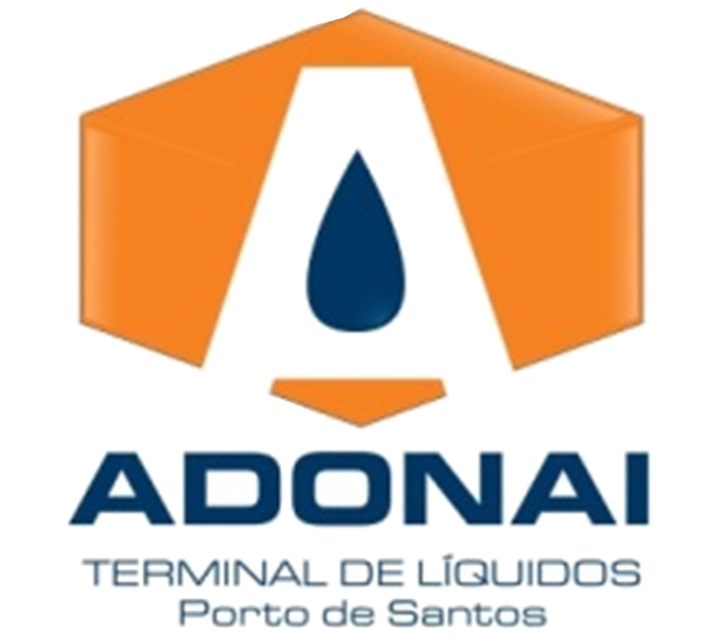
Política de Compromisso com a Segurança da Cadeia de Suprimentos e o Programa OEA
A ADONAI QUÍMICA S/A como terminal no porto de Santos, estabelece e formaliza o compromisso da empresa com a segurança da cadeia de suprimentos e com o Programa Operador Econômico Autorizado (OEA), reforçando a responsabilidade no combate a atividades criminosas, como tráfico de drogas, terrorismo, tráfico de pessoas e contrabando.
Visa garantir a conscientização, adesão e compromisso de todos os colaboradores e parceiros comerciais da empresa com as melhores práticas de segurança e conformidade.
A empresa se compromete a adotar e a promover práticas de segurança eficazes, alinhadas aos requisitos do Programa OEA, como, política de segurança da informação, procedimento de recursos humanos e treinamentos, gestão de parceiros comerciais, gestão e comunicação de incidentes, cumprimento da legislação nacional, gerenciamento de risco, procedimento de segurança da carga, segurança física das instalações, tendo como principal objetivo proteger a cadeia de suprimentos contra atividades ilícitas e criminosas.
Adonai Química S/A
Márcio Luiz de J. Mendes
Diretor de Operações
Rev.00 – Novembro/2024

